Slide 1


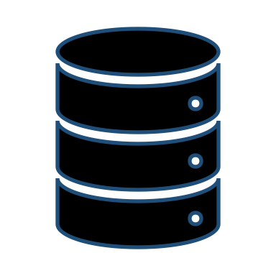







집중호우 실시간 정보전달 플랫폼
수위 센서
초음파 센서
메인 서버
실시간 데이터 전송
첫번째
수위 측정
두번째
수위 측정
데이터 베이스
어플리케이션에
추가 정보 및 데이터 전송
집
물리적 이동
기록 확인
구조대
휴대용 기기

Slide 2
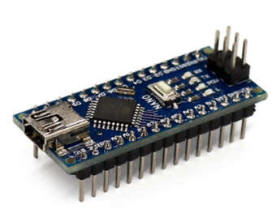
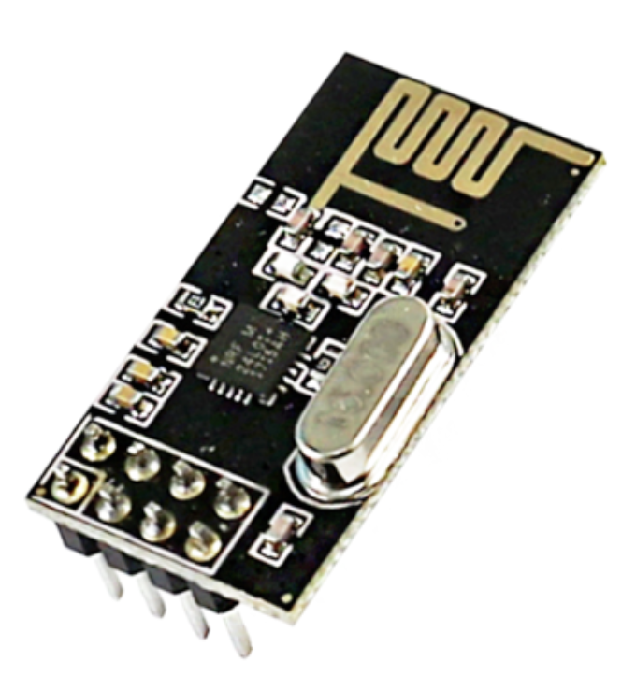
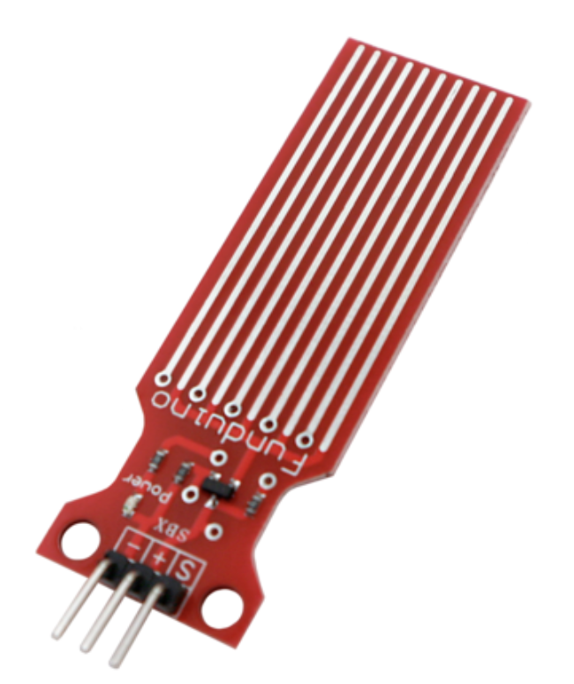

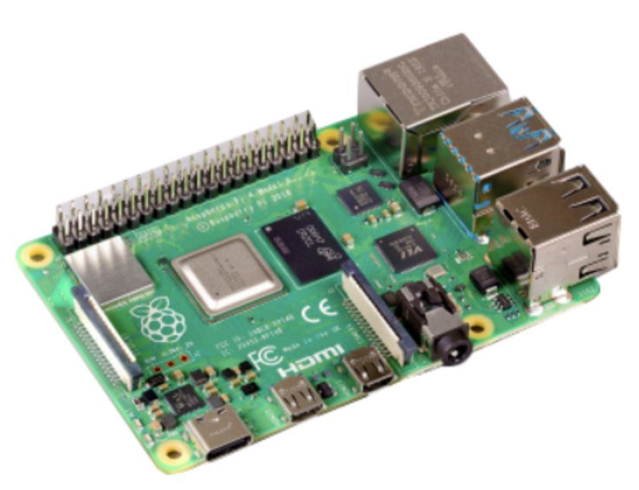

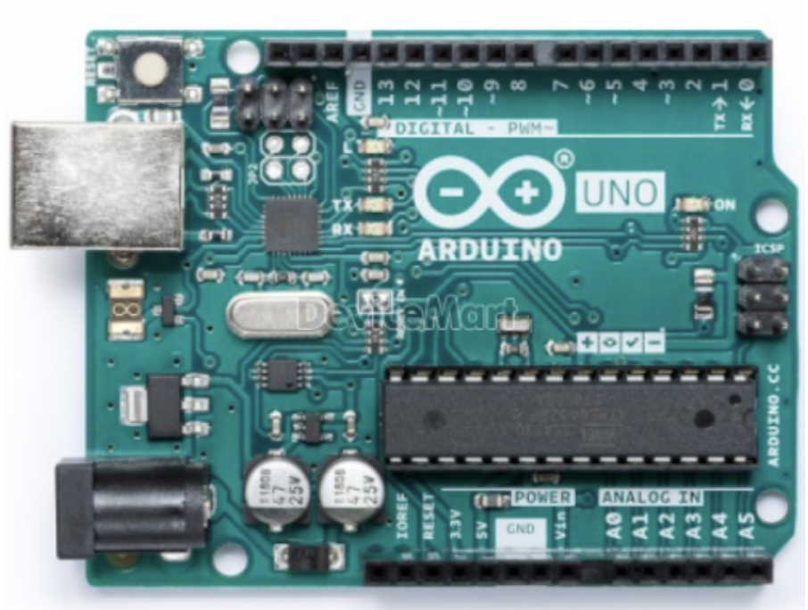
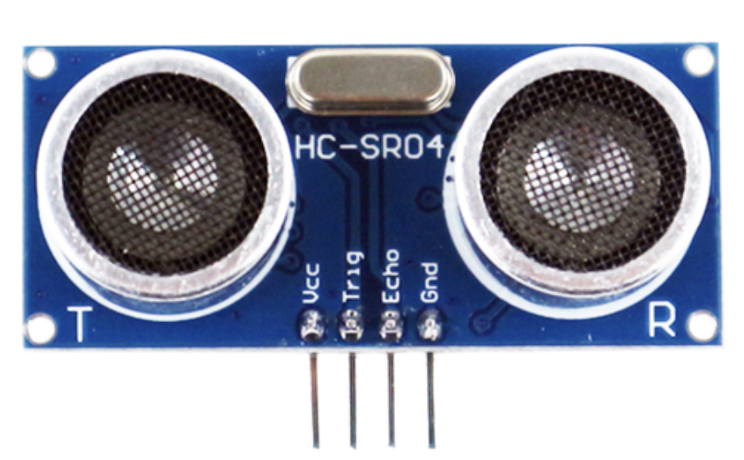

수위 측정
집계
Mongo Database
Arduino nano
nRF24l01
Water Level Sensor
Raspberry pi 4
Node js
nRF24l01
HC-SR04
APP
Arduino Uno
센서 제어
Application
Raspberry pi 4
nRF24l01

Slide 3




물 감지
초음파 센서
감지
센서 제어
집계
어플리케이션
어플리케이션

Slide 4

물 감지
기준치 도달?
초음파 센서
감지
실시간 정보 수집
유효성 검증?
데이터 집계
어플리케이션

Slide 5
시스템 전체 흐름도
물 감지

Slide 6
Raspberry pi 4(제어)

Slide 7
Raspberry pi 4(서버)
프로그램 시작
요청 대기
수위 정보 수신
Mongo DB 갱신
Android 요청 수신
Mongo DB 접근
데이터 전달

Slide 8
Android

Slide 9
Arduino Nano
프로그램 시작
수위 센서 작동
기준치 도달?
RF 모듈로
데이터 전송
작동 중지

Slide 10
Arduino Uno
프로그램 시작
초음파 센서 작동
초기 높이와 비교
오차 내의 값?
RF 모듈로
데이터 전송
초기 높이 업데이트

Slide 11
Raspberry pi 4(서버)
프로그램 시작
수위 정보 수신
요청 대기
Mongo DB 갱신
요청수신
Android 요청 수신
메세지
타입?
Unknown
Mongo DB 접근
Raspberry pi
Android
Mongo DB 접근
Mongo DB 접근
데이터 전달
Raspberry pi
Android

